Slide 1

Eindpresentatie
Minor Applied Data Science
Container project
Groep 4
Akram M’barek 19066171 Richal Rambaran 19029217 Ahmad Alkhatib 18019234 Jesse Huizing 18053580 TJ Herdigein 18140572
Vrijdag 03-02-2023

Slide 2
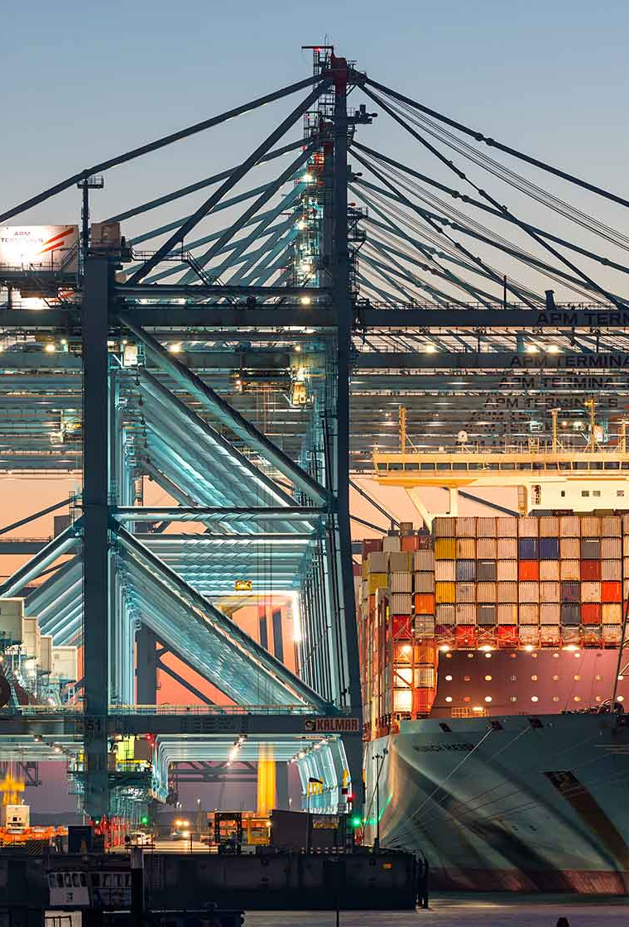
Inhoud
Inleiding
Literatuuronderzoek
Methodologie
Resultaten
Discussie
Conclusie

Slide 3
Inleiding
Reduceren van tijdsverspillingen
Hoe kan ervoor gezorgd worden dat containers op een gesimuleerde kade op een efficiënte manier geplaatst kunnen worden, zodat de afnemers van de containers gemakkelijk bij hun containers kunnen komen?

Slide 4
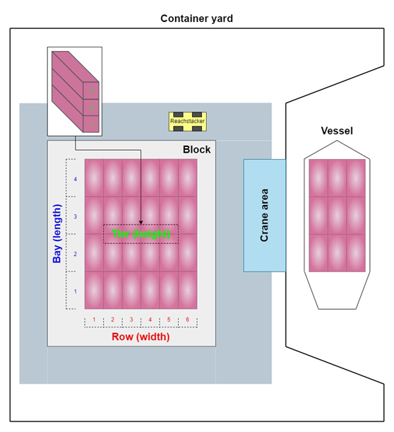
Literatuuronderzoek
Indeling terminal
Processen
Reinforcement learning

Slide 5
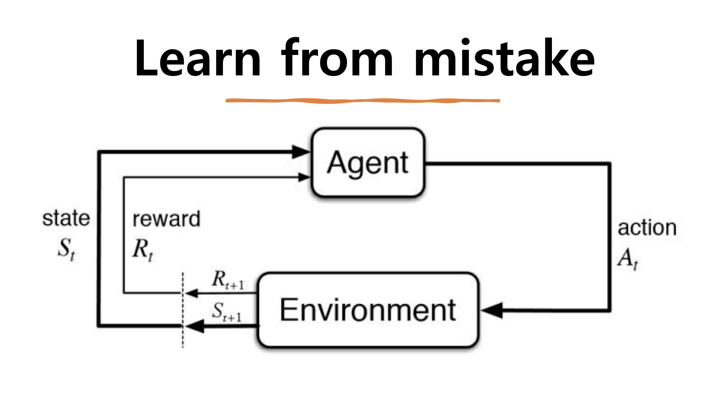
Methodologie
Environment
Ongetrainde agent
Reward & Penalty functie
Hyperparameter tuning
Gefinaliseerde agent

Slide 6
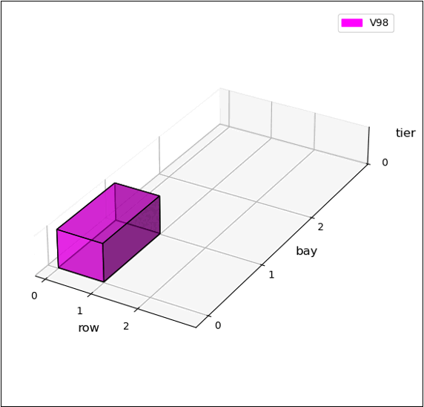
Environment
3 rows x 3 bays x 1 tier
3 x 3 x 3 = 9 locaties
2 schepen
4 containers per schip
2 x 4 = 8 te plaatsen containers

Slide 7
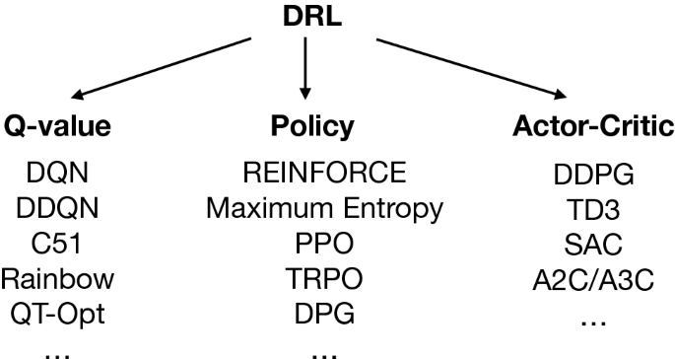


Agent
PPO vs. A2C
Proximal Policy Optimization
Advantage Actor-Critic
Beslissende factor PPO over A2C

Slide 8
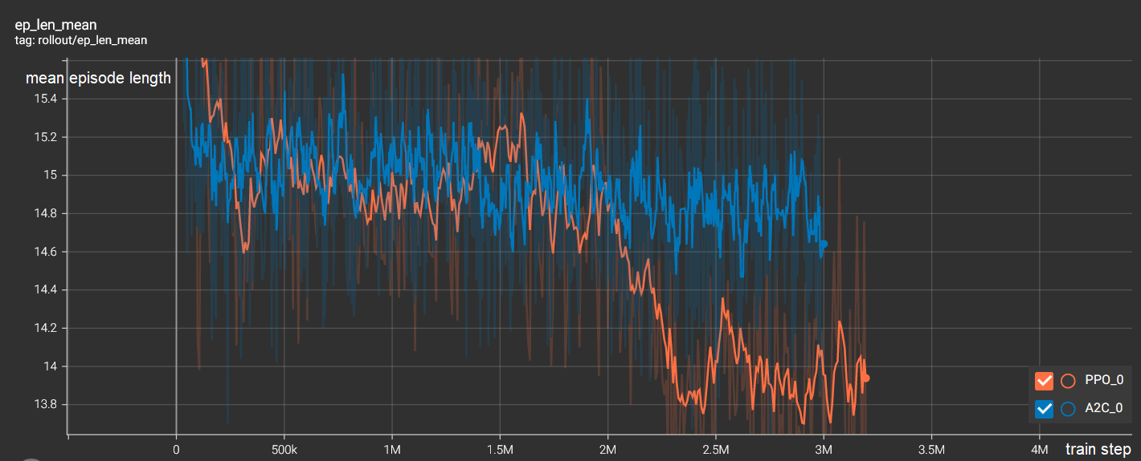
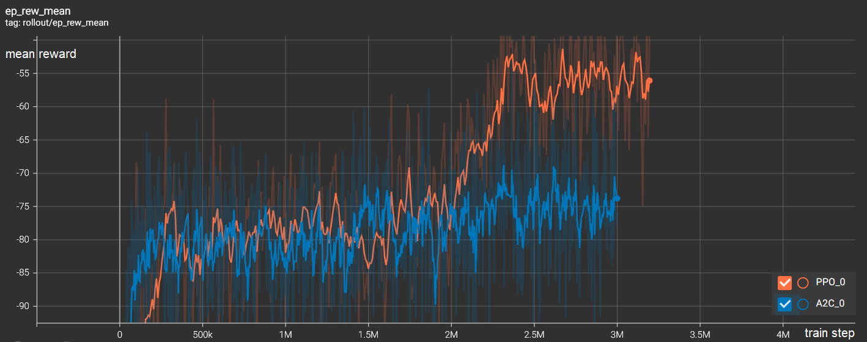
PPO over A2C
Trial run met PPO en A2C
Rewardfunctie v1.0
PPO betere performance

Slide 9
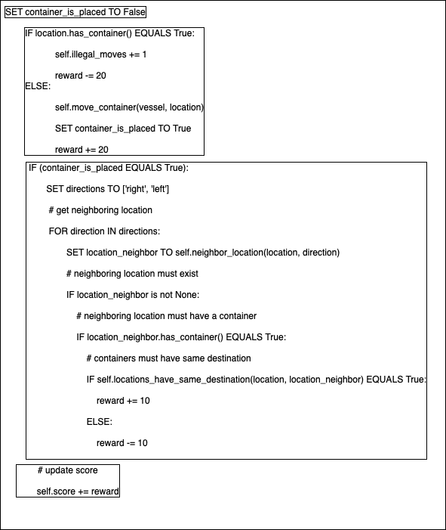
Reward & Penalty functie
Rewardfunctie v1.0
Positieve en negatieve rewards
Negatief zwaarder dan positief
Rewardfunctie v2.0
Positieve en negatieve rewards
Positief en negatief even zwaar
Illegale moves

Slide 10
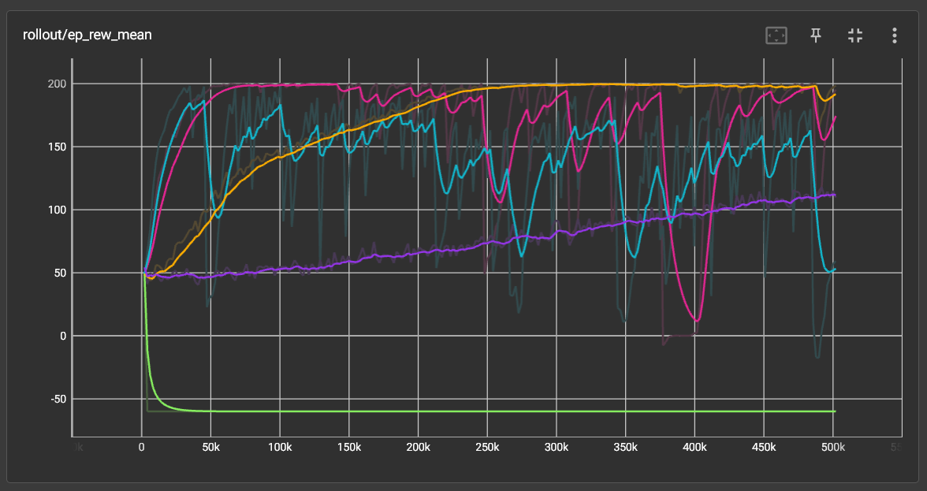
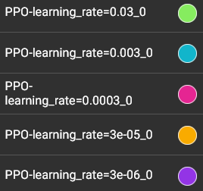
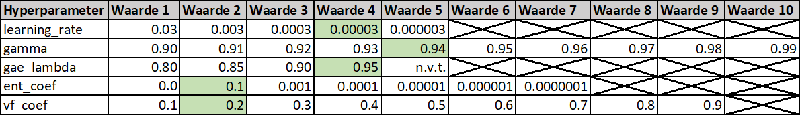
Hyperparamter tuning
5 belangrijke hyperparameters getuned
Visualisatie m.b.v. TensorBoard logging and plotting.
Beste waarden afleiden uit grafieken

Slide 11
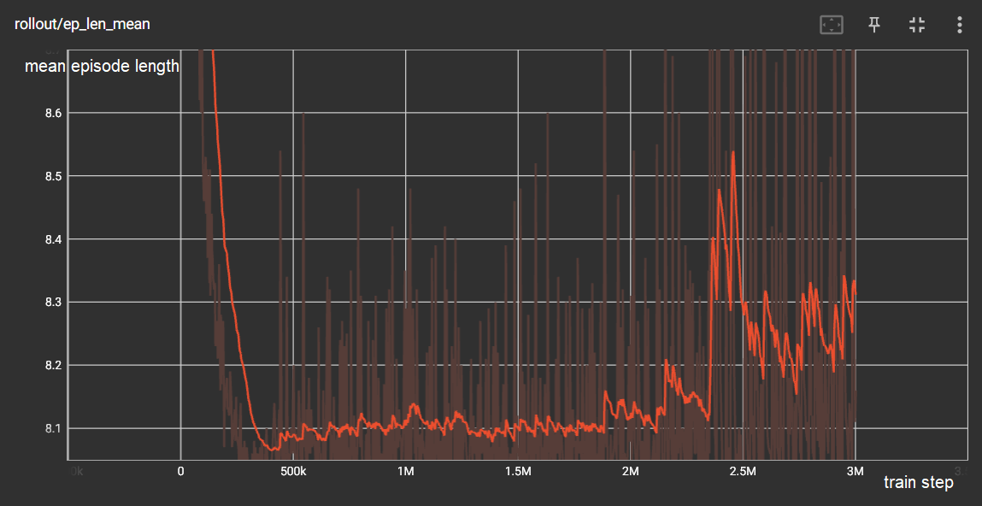
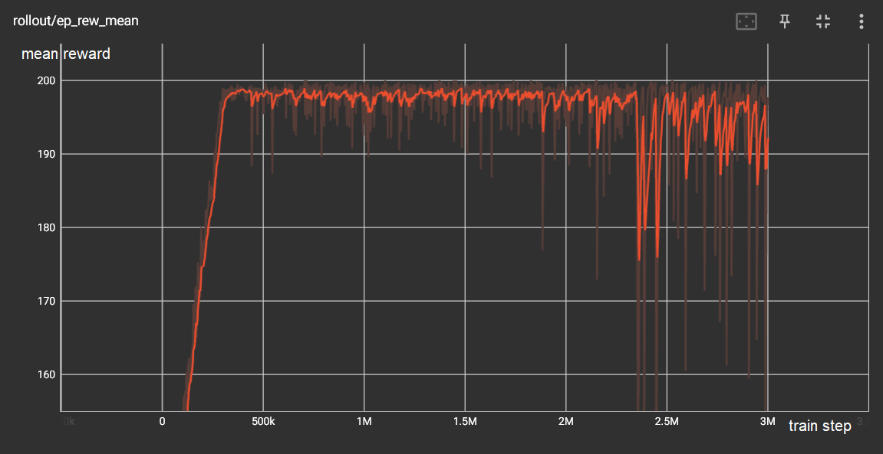
Resultaten
Gemiddelde episodelengte ligt rond de 8 stappen
Gemiddelde episodereward bereikt platfond van 200
Begint iets slechter te worden rond 2.5M trainingsstappen.

Slide 12
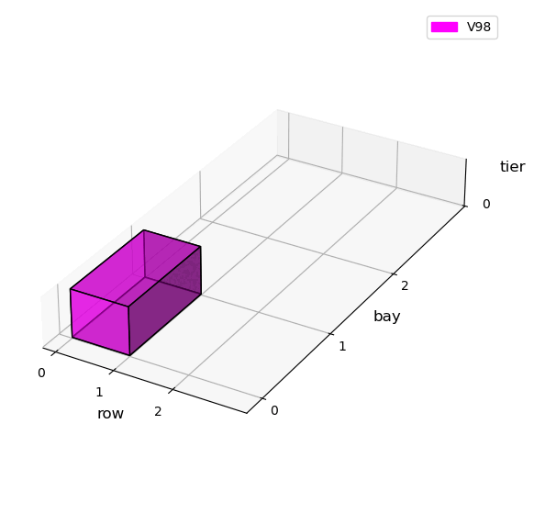
Discussie
Gemiddeld 8 stappen voor 1 voltooide episode
Komt overeen met 8 containers
Gemiddelde reward van 200 voor 1 voltooide episode
Komt overeen met de hoogst mogelijke score i.v.m. de rewardfunctie
Probeert na 2.5M trainingsstappen nog ‘exploration vs exploitation’ toe te passen

Slide 13

Conclusie
Hoofdvraag:
Efficiënte plaatsing → optimale PPO-agent
Resultaat → basis voor vervolgonderzoek
Vervolgonderzoek → praktische simulatie en betere weergave van werkelijkheid
Environment uitbreiden → De hoogte in gaan (tier > 1)
Rewardfuncties uitbreiden → Reward/penalty voor goede/slechte stapeling
Toegankelijkheid voor reachstacker → Locaties kunnen afgesloten worden

Slide 14
Eindpresentatie
Minor Applied Data Science
Container project
Groep 4
Akram M’barek 19066171 Richal Rambaran 19029217 Ahmad Alkhatib 18019234 Jesse Huizing 18053580 TJ Herdigein 18140572
Vrijdag 03-02-2023

